Slide 1

B&G Capital
Análisis de sitios web

Slide 2
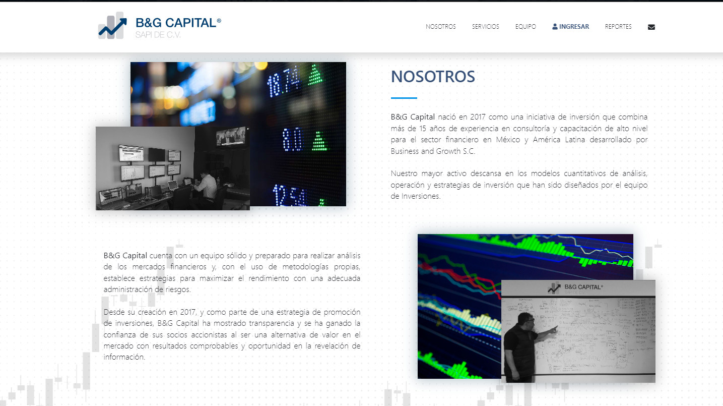
Sección Top
Resumen de la empresa: Un mensaje claro y conciso que explique quiénes son, qué hacen y por qué son la mejor opción para los inversionistas.
Destacados: Resultados recientes, logros importantes o indicadores de rendimiento clave que demuestren su experiencia y éxito en la gestión de inversiones.

Slide 3
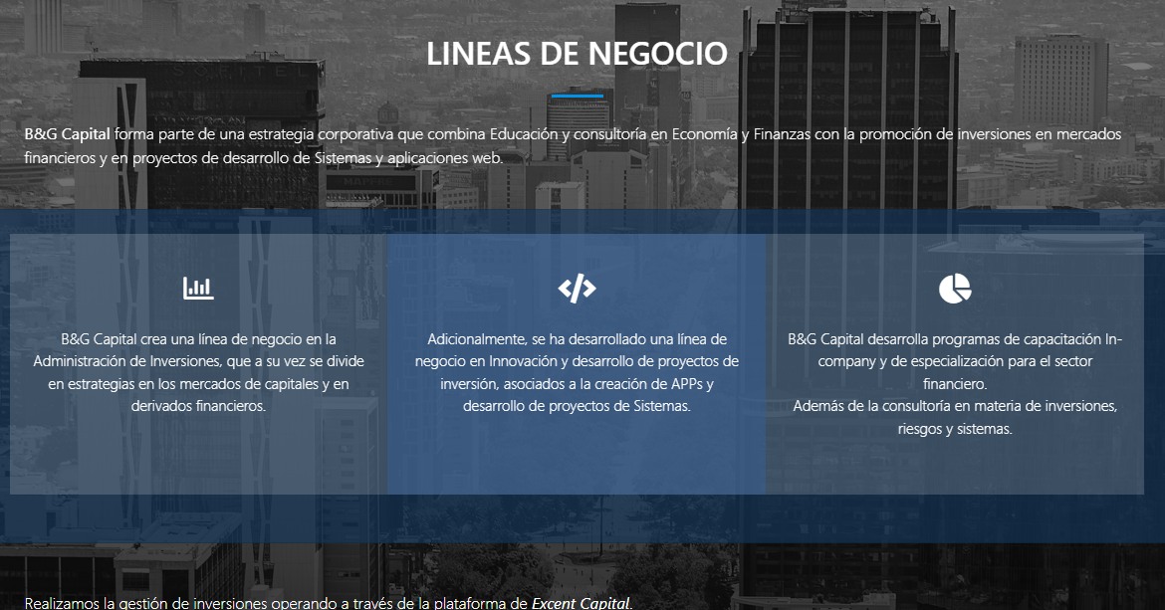
Nuestros Servicios
Descripción más detallada de cada uno de los servicios ofrecidos:
Consultoría en Finanzas y Economía.
Capacitación In-Company para el sector financiero.
Innovación y Desarrollo de Proyectos de Sistemas y APPs.
Administración de Inversiones.

Slide 4

Estrategias de Inversión
Desglose de las estrategias de inversión en mercados de capitales y derivados financieros.
Modelos Cuantitativos: Explicación breve sobre cómo estos modelos aportan valor a los inversionistas. (no tiene que ser el modelo en sí, se puede explicar que nuestros expertos realizan un perfil del cliente y le ayudan a generar la cartera de inversiones más adecuada que le permita alcanzar sus metas).

Slide 5
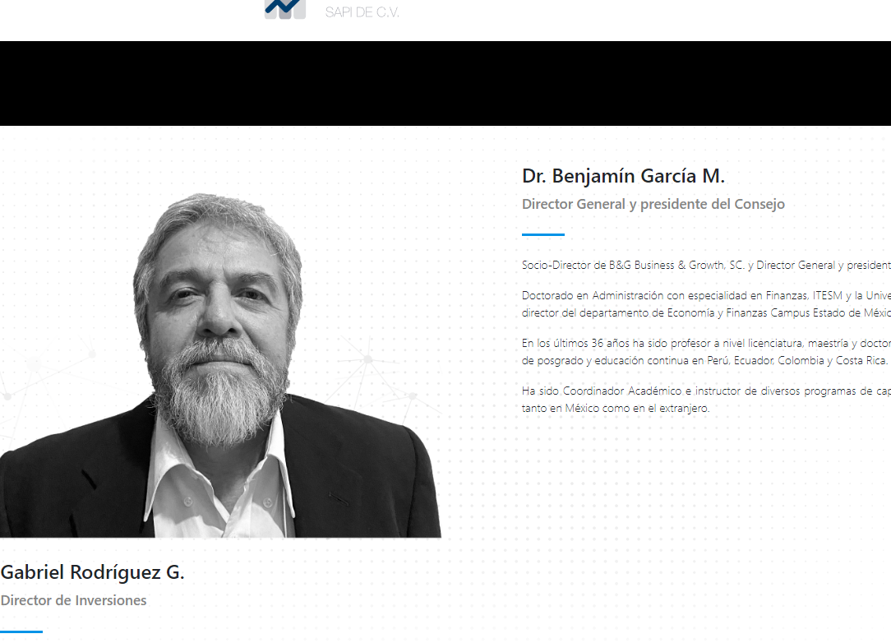
Equipo de expertos
Un perfil detallado del equipo directivo y los asesores financieros que lideran las estrategias.
Resaltar la experiencia y credenciales del equipo para generar confianza en los inversionistas.

Slide 6
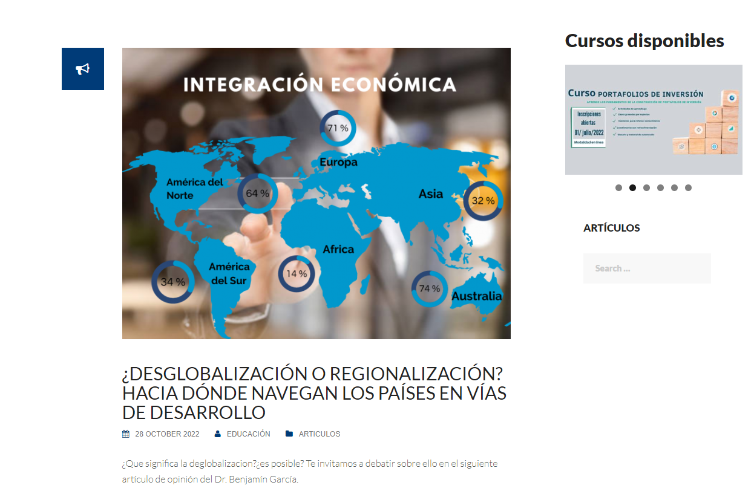
Mercados financieros y análisis
Actualizaciones sobre las tendencias y análisis de los mercados financieros.
Blog o artículos relacionados con las inversiones y las finanzas para atraer tráfico y demostrar su conocimiento del mercado.

Slide 7
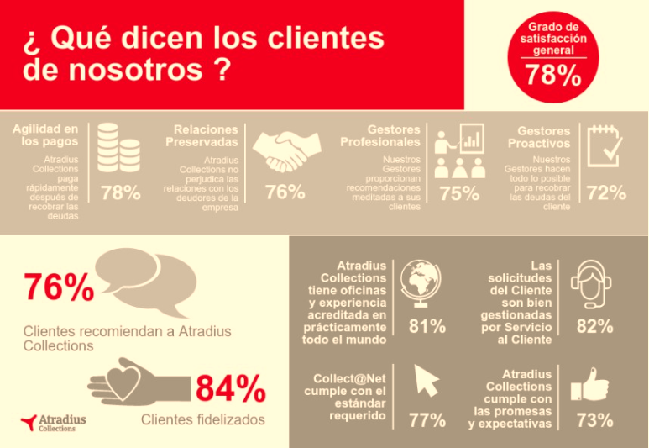
Testimonios o casos de estudio
Comentarios de inversionistas o socios que ya han trabajado con ustedes y pueden validar la efectividad de sus servicios.
Casos de estudio que describan inversiones exitosas gestionadas por B&G Capital.

Slide 8
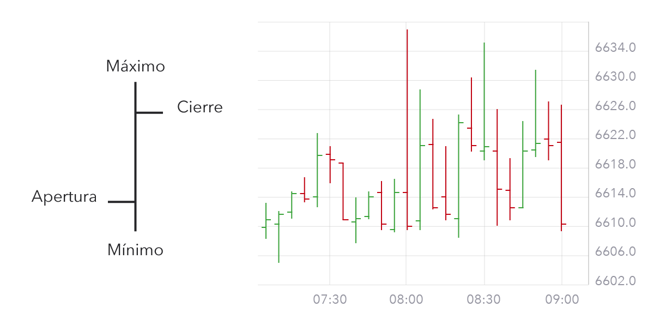
Información para Inversionistas
Reportes Financieros: Publicación de reportes o boletines financieros, informes anuales o trimestrales que detallen su rendimiento.
Proceso de Inversión: Descripción clara del proceso para convertirse en un inversionista con ellos, cómo se gestionan los fondos y qué garantías tienen.
Fondos y Proyectos Disponibles: Información sobre los fondos de capital privado o los proyectos de inversión en los que pueden participar los inversionistas.

Slide 9
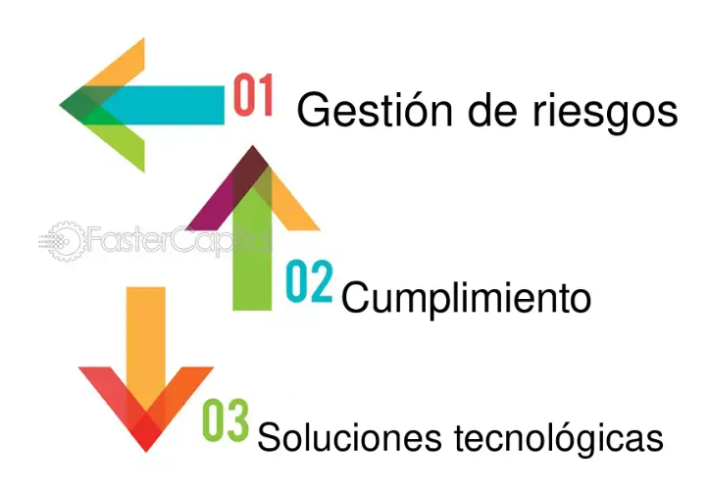
Riesgos y Cumplimiento
Información sobre las medidas de cumplimiento regulatorio y la gestión de riesgos, demostrando que la empresa cumple con las leyes y regulaciones del sector financiero.

Slide 10

Preguntas Frecuentes (FAQ)
Una sección de preguntas frecuentes donde se respondan dudas comunes sobre el proceso de inversión, riesgos y rendimientos.

Slide 11

Blog o Noticias
Un espacio donde compartan artículos relevantes, análisis de mercados y actualizaciones de la empresa.

Slide 12
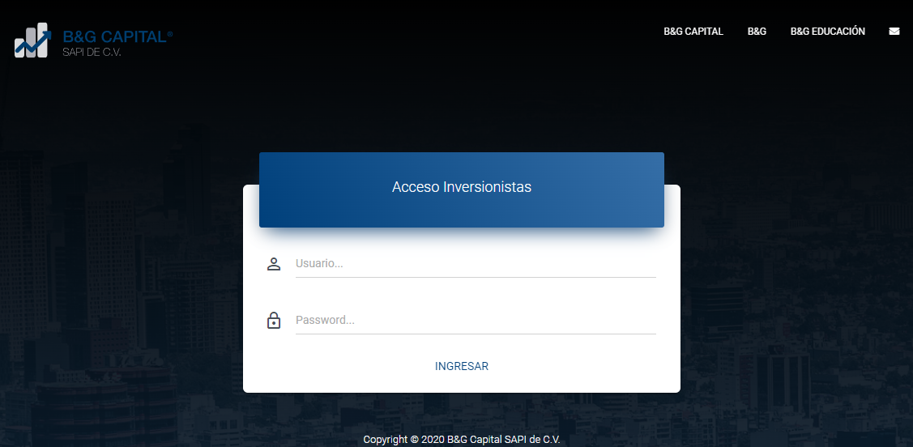
Portal de Inversionistas (Iniciar Sesión)
Un área privada para que los inversionistas actuales puedan acceder a información sobre sus cuentas, portafolios y estados de cuenta.

Slide 13

Webinars y Eventos
Sección dedicada a promocionar webinars, conferencias o eventos de la empresa relacionados con inversiones y finanzas.

Slide 14
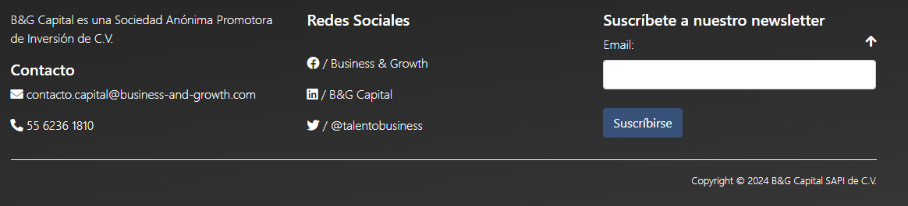
Contacta a un Asesor
Un formulario o link que permita a los usuarios contactar rápidamente con un asesor de inversiones para recibir más información o agendar una consulta.

Slide 15

Reconocimientos o Certificaciones
Mostrar cualquier tipo de premios, certificaciones o reconocimientos de la industria que hayan recibido para aumentar la credibilidad.

Slide 16
Recursos

Slide 17
Videos Explicativos y Promocionales
Video corporativo: Un video breve (1-2 minutos) que presente la historia, misión y servicios de la empresa de manera profesional y atractiva.
Estrategias de inversión: Videos que expliquen, de manera sencilla, las principales estrategias de inversión que utilizan. Por ejemplo, cómo funcionan los modelos cuantitativos o los mercados de capitales y derivados.
Entrevistas con expertos: Entrevistas con el equipo de expertos financieros o con clientes satisfechos que compartan sus experiencias y consejos de inversión.
Webinars grabados: Publicar grabaciones de webinars sobre temas de interés, como análisis de mercado o nuevas oportunidades de inversión.

Slide 18
Infografías
Infografías sobre estrategias de inversión: Explicar conceptos complejos, como la diversificación de portafolios, análisis de riesgos o la administración de fondos privados, de forma visual y fácil de entender.
Diagramas de procesos: Infografías que muestren el proceso de inversión con B&G Capital, desde la inscripción hasta la gestión de los fondos.
Estadísticas de desempeño: Gráficos y comparativas de rendimiento de las inversiones para demostrar el valor agregado que ofrecen.

Slide 19
Presentaciones Interactivas
Portafolios de inversión: Crear presentaciones o sliders que permitan a los usuarios explorar diferentes portafolios de inversión y ver cómo funcionan según los niveles de riesgo y rentabilidad.
Proyectos recientes: Mostrar proyectos de inversión recientes y cómo han sido gestionados, usando imágenes, gráficos y descripciones interactivas.

Slide 20
Galerías de Imágenes
Fotos del equipo y oficinas: Publicar imágenes del equipo de expertos financieros, así como de las oficinas, para generar confianza y transparencia.
Imágenes de eventos o capacitaciones: Compartir imágenes de eventos importantes, como capacitaciones In-Company o conferencias que han realizado.

Slide 21
Gráficos y Análisis
Actualización de precios de activos: Si es posible, incorporar gráficos de precios de activos financieros en tiempo real (acciones, derivados, etc.), para dar información relevante a los inversionistas.
Dashboard de inversiones: Una plataforma interactiva o una sección del sitio que permita a los inversionistas ver el rendimiento de sus inversiones a través de gráficos y estadísticas

Slide 22
Animaciones y Videos Tutoriales
Tutoriales de uso: Videos que expliquen cómo utilizar la plataforma de inversión, cómo acceder a los reportes de inversión o cómo registrarse en su sistema.
Animaciones explicativas: Animaciones simples que expliquen los beneficios de invertir con B&G Capital, los servicios de crowdfunding o el funcionamiento de la administración de fondos.

Slide 23
Boletines y Whitepapers Descargables
Boletines financieros: Recursos en PDF que los usuarios puedan descargar con información actualizada sobre el rendimiento de los mercados financieros y las oportunidades de inversión.
Whitepapers sobre inversión: Documentos detallados que expliquen temas avanzados como los fondos de capital privado, derivados financieros, o análisis de riesgos en la inversión.

Slide 24
Herramientas Interactivas
Calculadoras financieras: Herramientas que permitan a los usuarios simular rendimientos, calcular riesgos o proyectar el crecimiento de sus inversiones.
Simulador de portafolios: Una herramienta interactiva donde los usuarios puedan "construir" un portafolio de inversión y ver cómo respondería en diferentes escenarios de mercado.

Slide 25
Psicología de los Colores en Banca Privada
Azul: Representa confianza, seguridad, profesionalismo y estabilidad. Es el color más común en el sector financiero por estas razones.
Gris: Evoca neutralidad, sofisticación y equilibrio. Es ideal para complementar otros colores sin distraer.
Verde: Asociado con crecimiento, riqueza y estabilidad financiera. Es ideal para resaltar elementos relacionados con inversiones y éxito.
Blanco: Simboliza pureza, simplicidad y claridad. Ayuda a mantener un diseño limpio y fácil de navegar.
Negro: Denota elegancia, poder y sofisticación. Útil para detalles y textos importantes.
Dorado o Amarillo: Transmite lujo, valor y éxito. Ideal para acentos y elementos de llamada a la acción.
Beige o Marrón Claro: Proporciona una sensación de calidez y confort, complementando la seriedad de los colores más oscuros.

Slide 26
Paleta Clásica y Sofisticada
Azul Marino (#1E3A8A): Color principal para encabezados, barras de navegación y fondos.
Azul Claro (#3B82F6): Para botones, enlaces y elementos interactivos.
Gris Claro (#D1D5DB): Fondo principal de la página y secciones secundarias.
Blanco (#FFFFFF): Texto principal y áreas de contenido para mantener claridad.
Dorado (#D4AF37): Acentos para botones, íconos y elementos destacados.
Fondos de Sección: Gris Claro alternando con Blanco para separar contenidos.
Detalles y Acentos: Dorado para iconos, bordes y elementos de lujo.

Slide 27
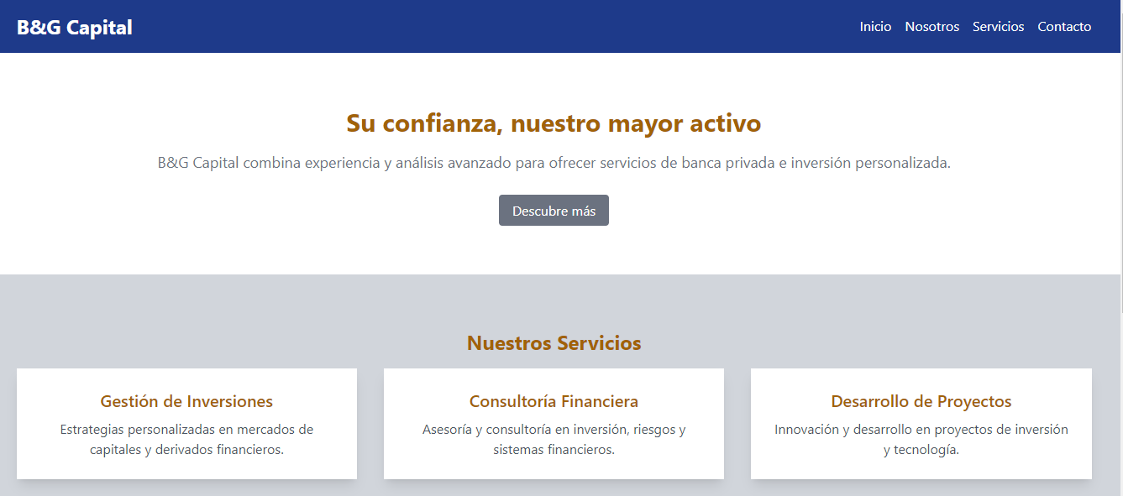
Paleta Clásica

Slide 28
Paleta Minimalista
Gris Oscuro (#374151): Color principal para encabezados y textos importantes.
Verde Esmeralda (#10B981): Para botones, enlaces y elementos interactivos.
Gris Claro (#F3F4F6): Fondo principal y secciones secundarias.
Blanco (#FFFFFF): Texto y áreas de contenido para mantener claridad.
Negro (#111827): Detalles, bordes y elementos de contraste.

Slide 29
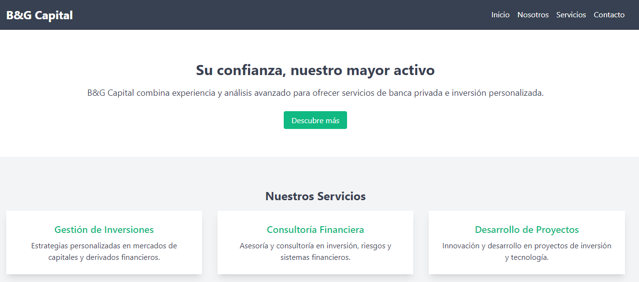
Paleta Minimalista

Slide 30
Paleta Sólida
Azul Real (#2563EB): Color principal para encabezados y elementos destacados.
Gris Medio (#6B7280): Para textos secundarios y fondos de secciones.
Beige Claro (#F5F5DC): Fondo principal para un aspecto cálido y acogedor.
Blanco (#FFFFFF): Texto principal y áreas de contenido.
Bronce (#CD7F32): Acentos para botones, iconos y elementos de lujo.

Slide 31
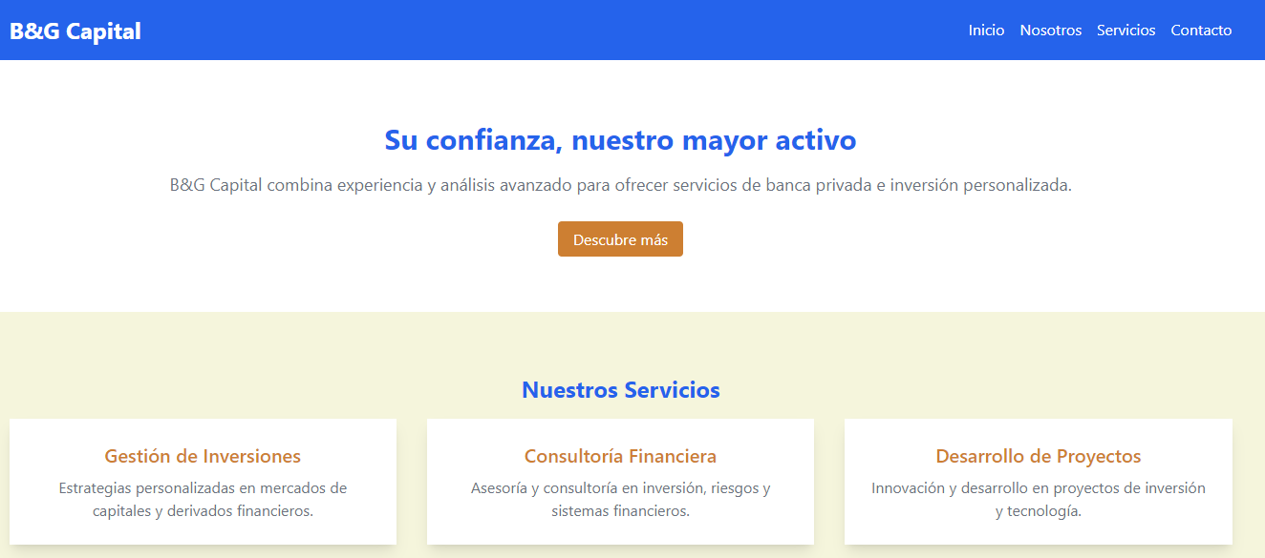
Paleta Solida

